Slide 1
E!5!-G题-重建猫娘乐园 21371258 冯睿冰

Slide 2
元素均在{0,1,2}的 3×3 的矩阵，可以通过以下三种操作，调整元素
的排列顺序，直至其变成指定的组合。
1.「旋转」：花费 a 枚摩拉，选择任意一个 2×2 的子矩阵，将其顺时针旋转 90∘
2.「对换」：花费 b 枚摩拉，选择相邻的两个元素，并交换它们的位置。
3.「预制」：花费 c 枚摩拉，选择一个 n×m 的子矩阵，将它预制成给定的样式。
求需要花费的最少的摩拉数

Slide 3
将每个矩阵转换为一个唯一对应的三进制数
共有3⁹=19683个
x₁ | x₂ | x₃
x₄ | x₅ | x₆
x₇ | x₈ | x₉
(x₉x₈x₇x₆x₅x₄x₃x₂x₁)₃
(...)₁₀
x_{i}∈{0,1,2}

Slide 4
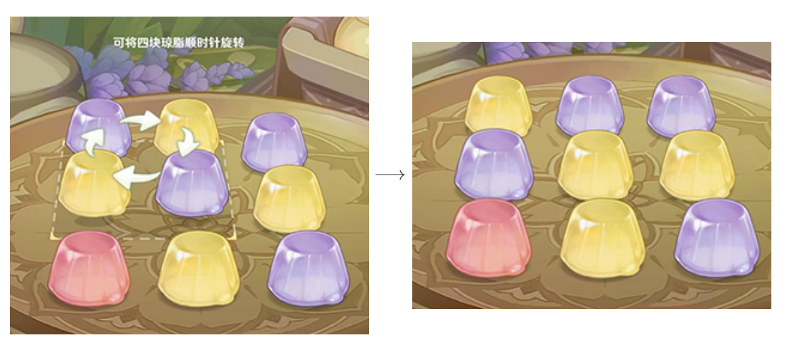
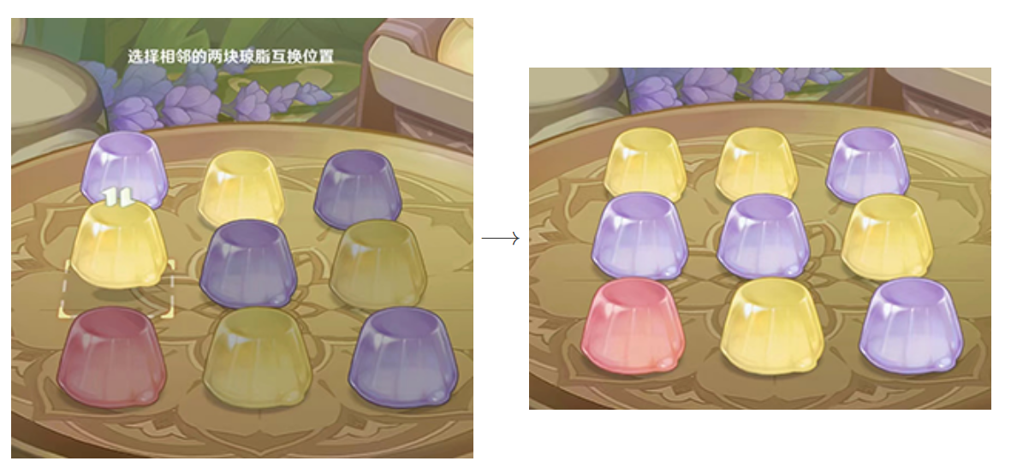
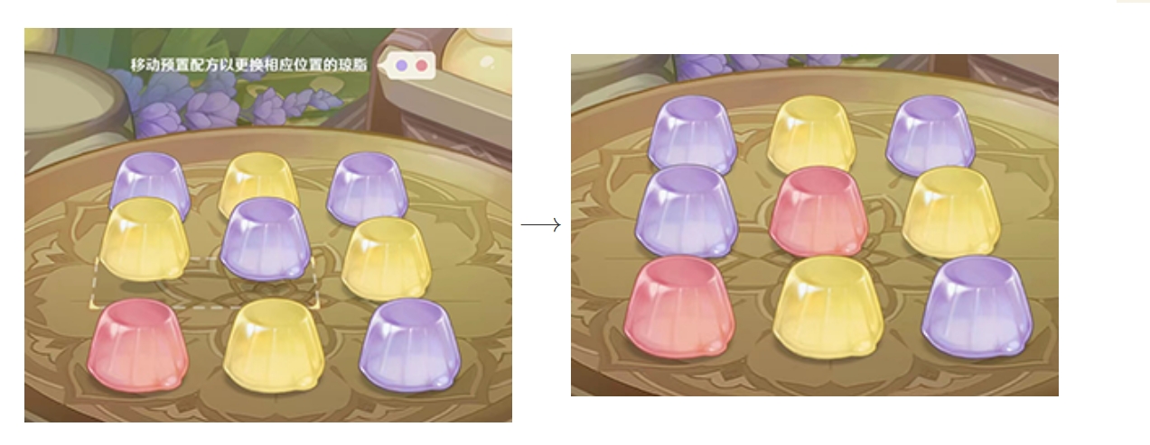
再将每个矩阵通过对应操作得到的矩阵
用一条权值为a/b/c的有向边连接，最终形成一个有向图
原问题转化为求两点间的最短路！
a
b
c

Slide 5
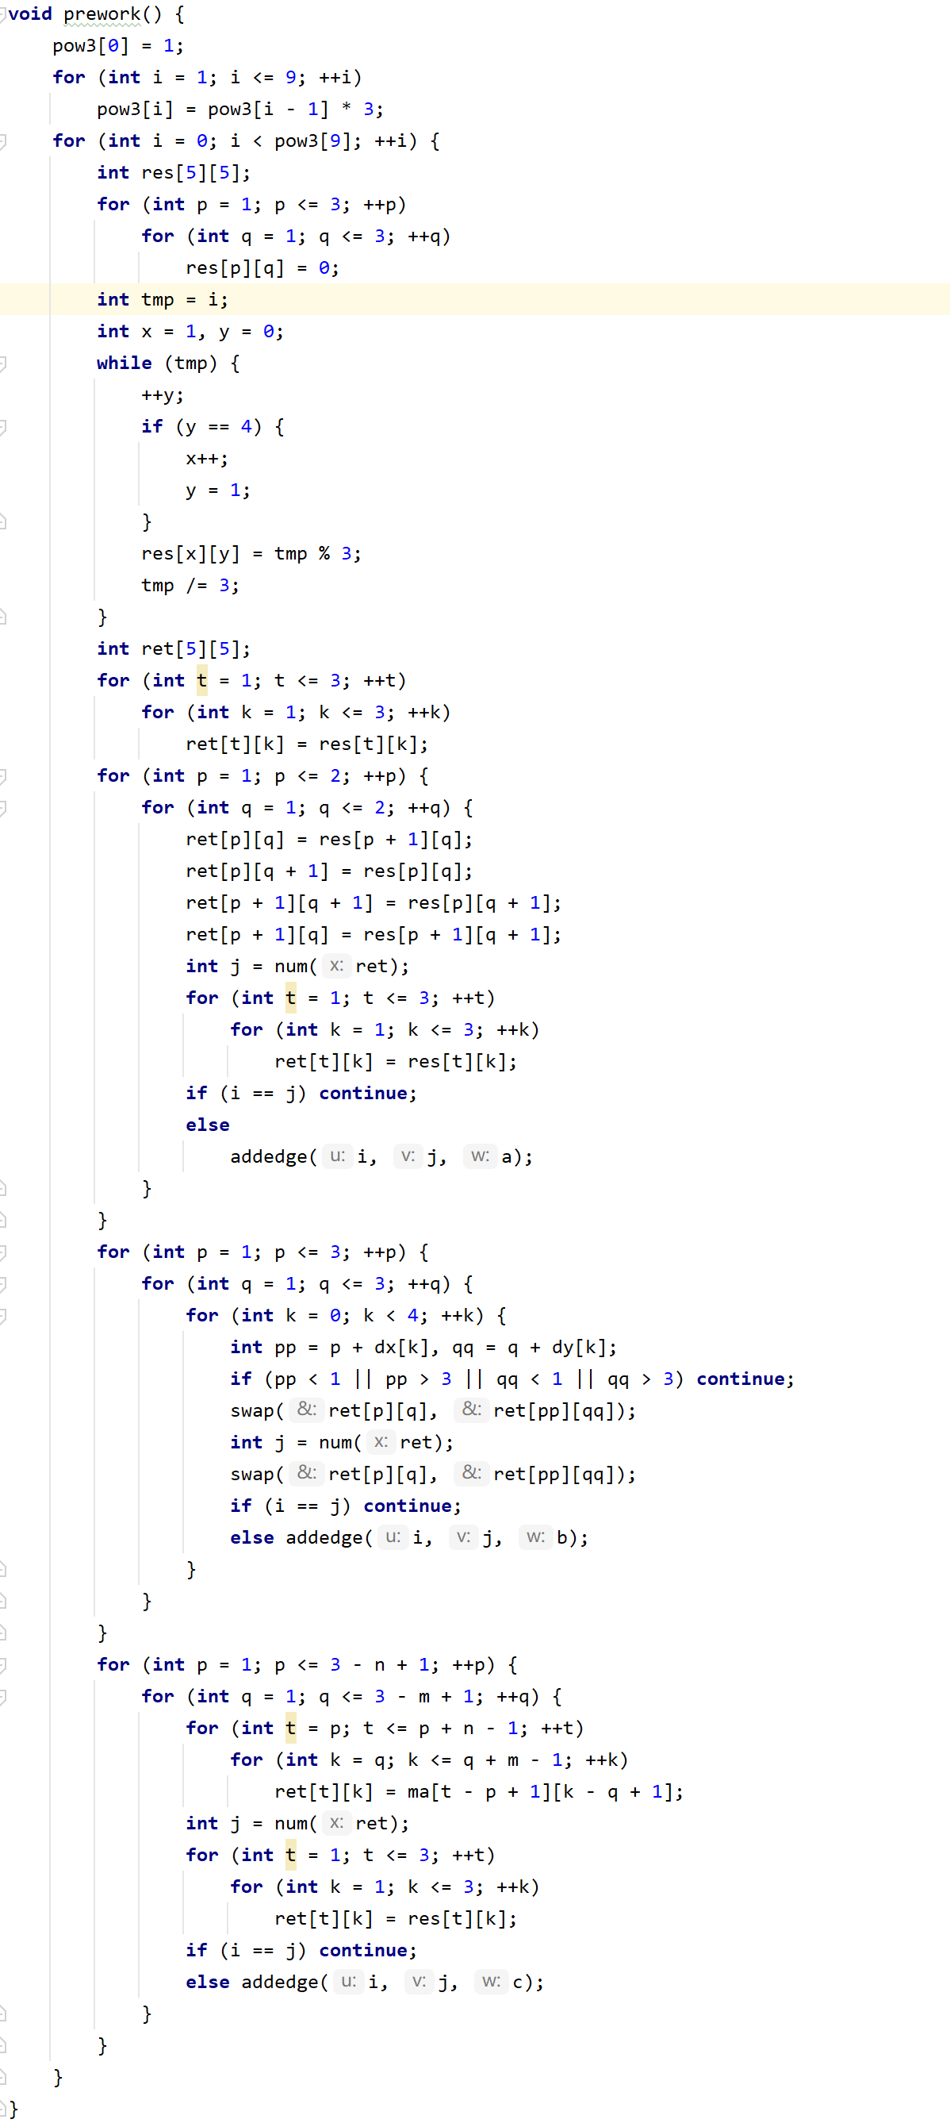
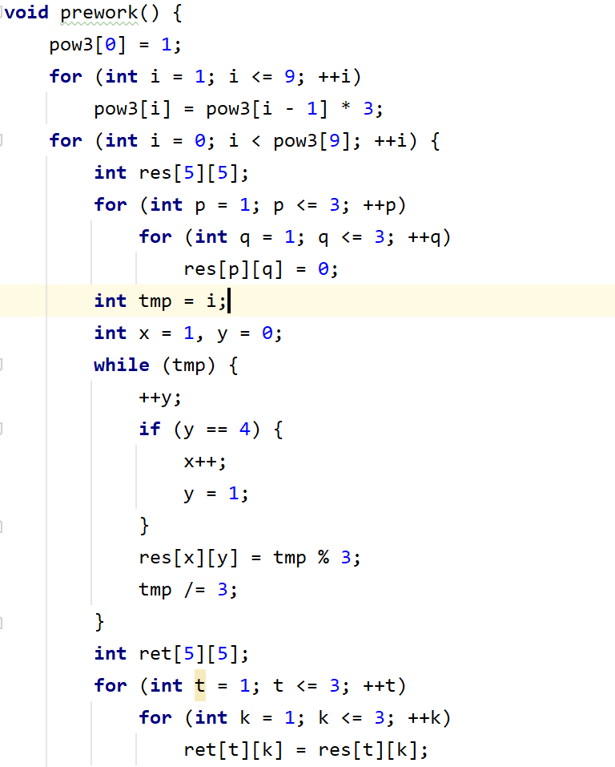
计算所得矩阵对应的数
添加权值为a的有向边
将矩阵还原
添加权值为b的有向边
添加权值为c的有向边

Slide 6
